Slide 1
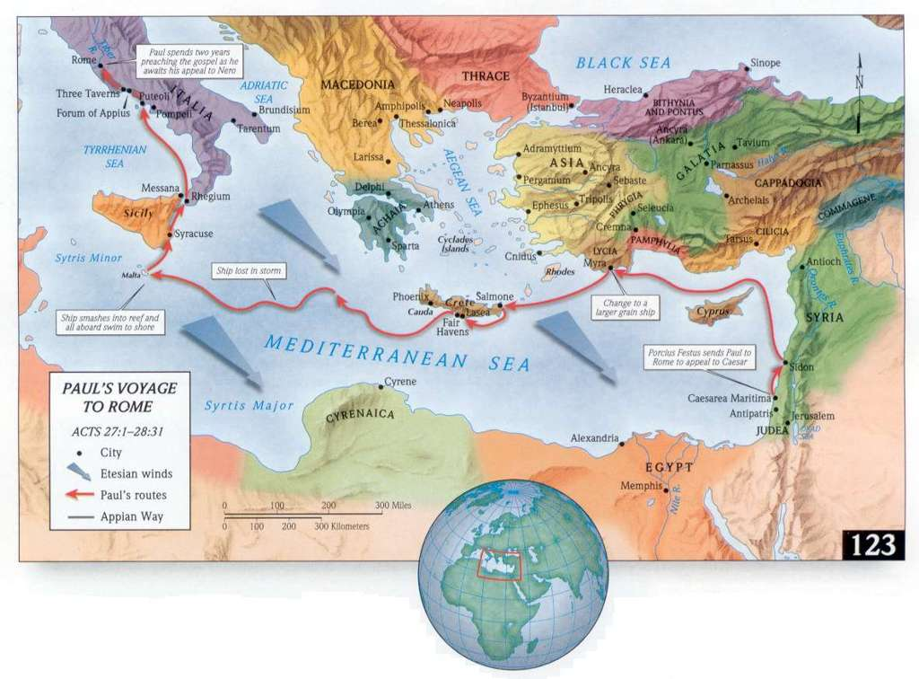
Romeinen 16:21-27 groeten – de alleen wijze God

Slide 2
U groeten Timotheüs, mijn medearbeider, en Lucius en Jason en Socipater, mijn familieleden Romeinen 16:21
Timotheüs : waardevol voor/door God mijn medearbeider: gezamenlijk-werker

Slide 3
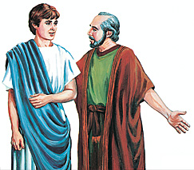
16:21 Paulus → Timotheüs, geestelijk kind van de apostel

Slide 4
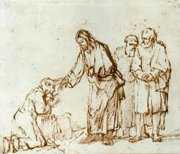
Lucius en Jason en Socipater, mijn familieleden
Lucius: lichtgevend Handelingen 13:1 Jason: iemand die zal genezen Handelingen 17:5-9 Socipater: reddende vader

Slide 5
Ik, Tertius (derde), die de brief geschreven heb, groet jullie in de Heer.

Slide 6
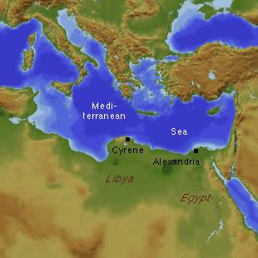

Slide 7
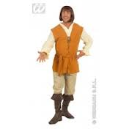
16:23
Gajus, de gastheer van mij en van de hele gemeente, groet jullie.
1 Corinthiërs 1:14 → Gajus

Slide 8
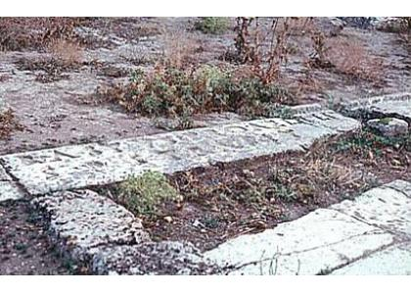
Erastus, de rentmeester van de stad,
en de broeder Quartus groeten u.
Erastus : van erao – (lich) liefde Quartus: 4e, viertal

Slide 9
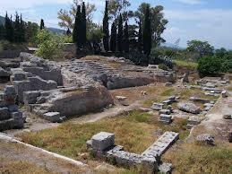

Slide 10
16: 24 De genade van onze Heer Jezus Christus zij met jullie allen. Amen.
Want jullie kennen de genade van onze Heer Jezus Christus, dat Hij omwille van jullie arm is geworden, terwijl Hij rijk was, opdat jullie door Zijn armoede rijk zouden worden.

Slide 11
Het laatste slotakkoord: 16:25-27

Slide 12
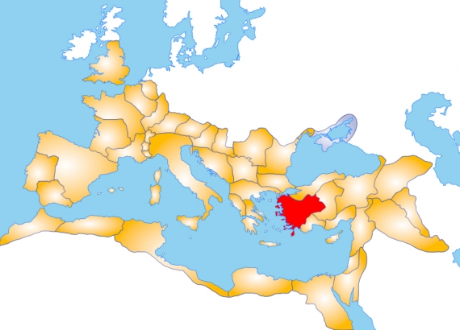

Slide 13
16:25 Hem nu die in staat is jullie vast te doen staan,
overeenkomstig mijn Evangelie en de prediking van Christus Jezus, overeenkomstig de openbaring van het geheimenis dat in de tijden van de eonen verzwegen was……

Slide 14
Hem nu die in staat is jullie vast te doen staan…..
God
Gelovige

Slide 15
16:25
overeenkomstig mijn Evangelie
Mijn evangelie Romeinen 2:16; 16:25; 2 Timotheüs 2:8 Ons evangelie 2 Corinthiërs 4:3; 2 Thessalonicenzen 2:14

Slide 16
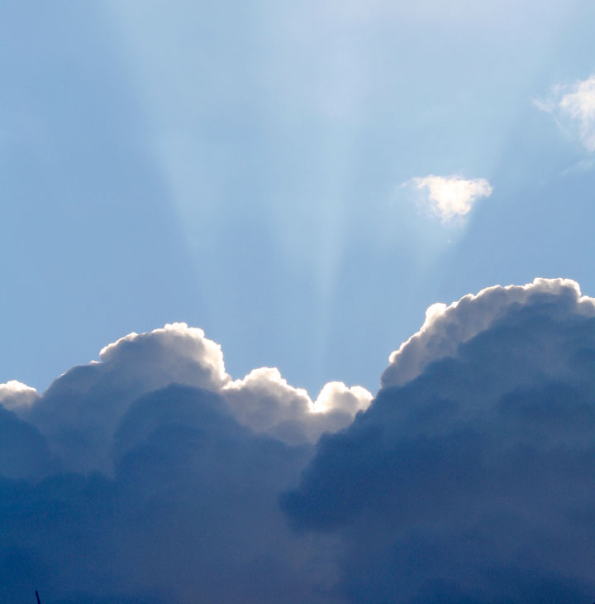
mijn Evangelie?
Dat is het evangelie van de genade van God waarvoor Paulus afgezonderd werd.

Slide 17
mijn Evangelie?
Het biedt aan: rechtvaardiging –Gods eigen gerechtigheid- voor de zondaar, tot geloofsgehoorzaamheid in Christus Jezus, zonder de Thora (wet), vormen en inzettingen.

Slide 18
mijn Evangelie?
Paulus sprak erover als ‘het evangelie dat ik verkondig onder de natiën’ – ‘mijn evangelie’.
= het evangelie van de onbesnedenen

Slide 19
overeenkomstig de onthulling van het geheimenis dat in de tijden van de eonen verzwegen was,
geheimenis: de verzoening

Slide 20
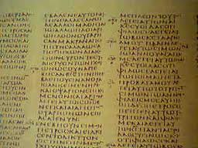
16:26 maar dat nu geopenbaard is en door profetische Schriften, overeenkomstig het bevel van de eonische God, tot geloofsgehoorzaamheid onder alle natiën bekendgemaakt is

Slide 21
16:26 profetische Schriften: Romeinenbrief, 2e Korintebrief

Slide 23
overeenkomstig het bevel van - de eonische God
de eonische God? God is eeuwig, toch?

Slide 24
5 eonen:
God = plaatser
binnen de eonen zet Hij alles op Zijn plaats
na de eonen is Hij: Vader van heel de schepping

Slide 26
16:26 tot geloofsgehoorzaamheid onder alle natiën
Oud: Thora doen → gehoorzaamheid Nieuw: Geloof → gehoorzaamheid

Slide 27
de alleen wijze God, door Christus Jezus, de heerlijkheid tot in de eonen van de eonen! Amen!

